Slide 1
Презентация к НОД «В царстве королевы Простуды»
Презентацию подготовила
воспитатель
МДОУ « Детский сад «Светлячок»
пгт Калашниково
Коскина Н.А.

Slide 2
Перед нами дворец.
Все окна и двери дворца плотно закрыты.
Как вы думаете, кто в нем живет?

Slide 3
Это владения принца Ап-чхи. Он живет во дворце со своей принцессой.

Slide 4
Солнечный свет и свежий воздух не проникают во дворец…

Slide 5
Здесь тучи микробов, так как этот дворец никогда не проветривается….

Slide 6
Здесь все чихают и кашляют друг на друга.

Slide 7
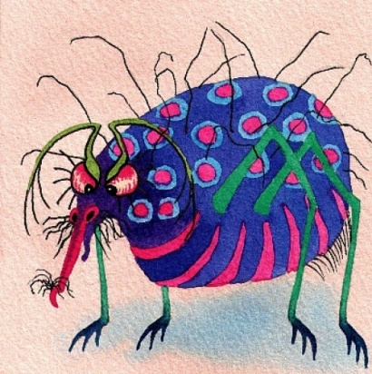
В этом дворце все всегда болеют.

Slide 8
Вы знаете, как уберечь себя от микробов? Тогда поиграем в игру.

Slide 9
Вас прошу я дать ответ: это правда или нет?

Slide 10
Чтоб с микробами не знаться, надо, дети, закаляться?

Slide 11
Никогда чтоб не хворать, надо целый день проспать?

Slide 12
Если сильным хочешь быть, со спортом надобно дружить?

Slide 13
Чтоб зимою не болеть, на прогулке нужно петь?

Slide 14
А от гриппа и ангины нас спасают витамины?

Slide 15
Будешь кушать лук, чеснок- тебя простуда не найдет?

Slide 16
Хочешь самым крепким стать-сосульки начинай лизать?

Slide 17
Теперь мы точно знаем, как уберечься от микробов , будем соблюдать эти правила и будем всегда здоровы.

Slide 18
Будьте всегда здоровы!

